Slide 1

Procesamiento de Imágenes
Domingo Mery
Departmento de Ciencia de la Computación
Escuela de Ingeniería
Universidad Católica de Chile
Fourier en 2D
[ Capítulo 4 ]
Transparencias Originales de Marcelo Guarini

Slide 2
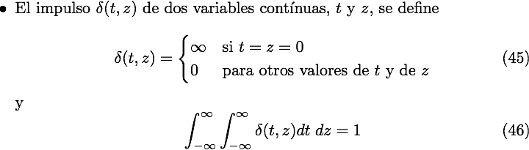
Extensión a Funciones de Dos Variables
Impulso unitario 2-D y propiedad del cedazo.

Slide 3
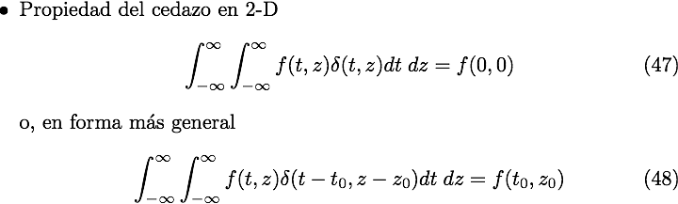
Extensión a Funciones de Dos Variables
Impulso unitario 2-D y propiedad del cedazo.

Slide 4
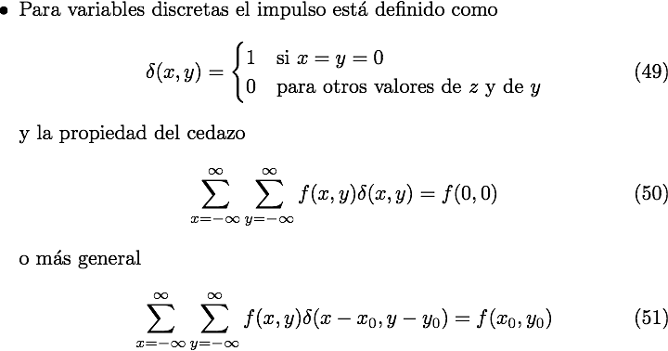
Extensión a Funciones de Dos Variables
Impulso unitario 2-D y propiedad del cedazo.

Slide 5
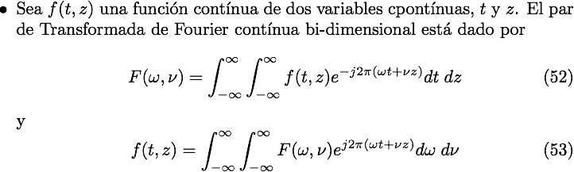
Extensión a Funciones de Dos Variables
Par de Transformada de Fourier contínua 2-D

Slide 6
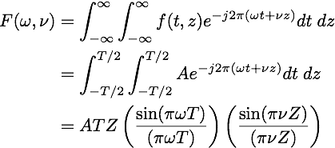
Extensión a Funciones de Dos Variables
Transformada de Fourier contínua 2-D (EJEMPLO)

Slide 7
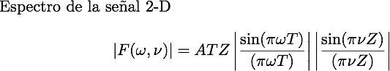
Extensión a Funciones de Dos Variables
Transformada de Fourier contínua 2-D (EJEMPLO)

Slide 8
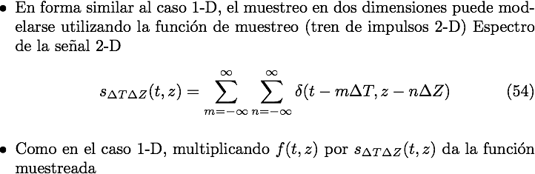
Extensión a Funciones de Dos Variables
Muestreo 2-D y el Teorema de Muestreo 2-D

Slide 9
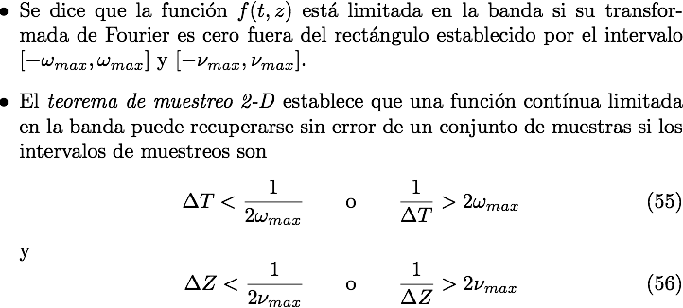
Extensión a Funciones de Dos Variables
Muestreo 2-D y el Teorema de Muestreo 2-D

Slide 10
Extensión a Funciones de Dos Variables
Muestreo 2-D y el Teorema de Muestreo 2-D

Slide 11
Extensión a Funciones de Dos Variables
Aliasing (aliasión) en imágenes

Slide 12
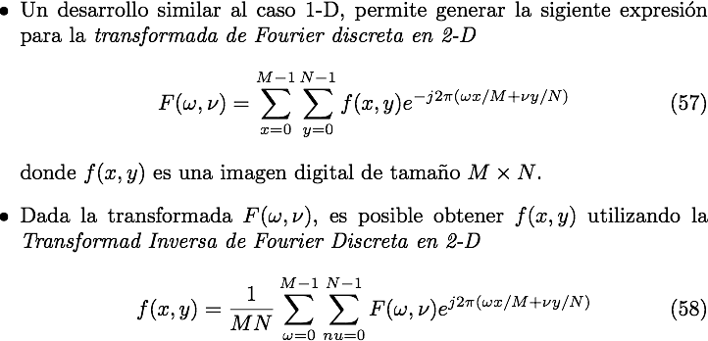
Extensión a Funciones de Dos Variables
La Transformada de Fourier Discreta 2-D y su inversa

Slide 13
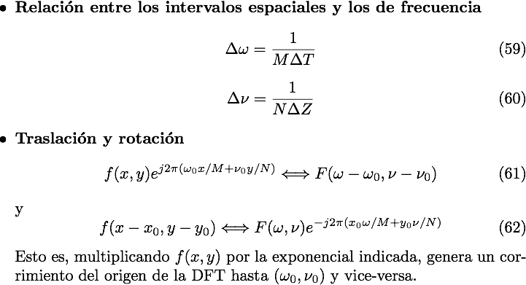
Extensión a Funciones de Dos Variables
Propiedades de la Transformada de Fourier Discreta 2-D

Slide 14
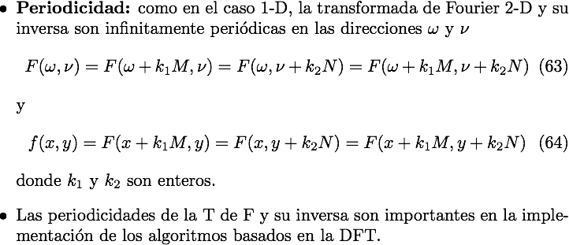
Extensión a Funciones de Dos Variables
Propiedades de la Transformada de Fourier Discreta 2-D

Slide 15
Extensión a Funciones de Dos Variables
Propiedades de la Transformada de Fourier Discreta 2-D
La Tde F en el intervalo 0 a M-1 consiste de dos medios períodos conectados por el extremo posterior en M/2.
Tanto para efectos de graficar la T de F discreta como para propósitos de filtrar, es conveniente tener un período completo en este intervalo.

Slide 16
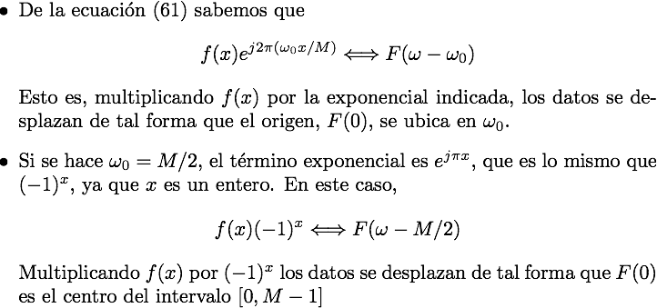
Extensión a Funciones de Dos Variables
Propiedades de la Transformada de Fourier Discreta 2-D

Slide 17
Extensión a Funciones de Dos Variables
Propiedades de la Transformada de Fourier Discreta 2-D
Caso 2-D es más dificil de representar graficamente, pero el principio es el mismo.
En vez de dos medios períodos hay cuatro cuartos de período que se encuentran en el punto (M/2,N/2).
Como en el caso 1-D conviene desplazar los datos de tal forma que F(0,0) esté en (M/2,N/2)

Slide 18
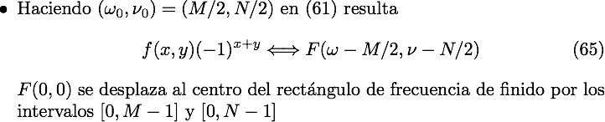
Extensión a Funciones de Dos Variables
Propiedades de la Transformada de Fourier Discreta 2-D

Slide 19
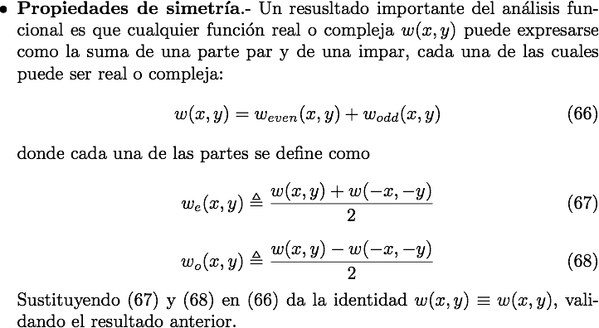
Extensión a Funciones de Dos Variables
Propiedades de la Transformada de Fourier Discreta 2-D

Slide 20
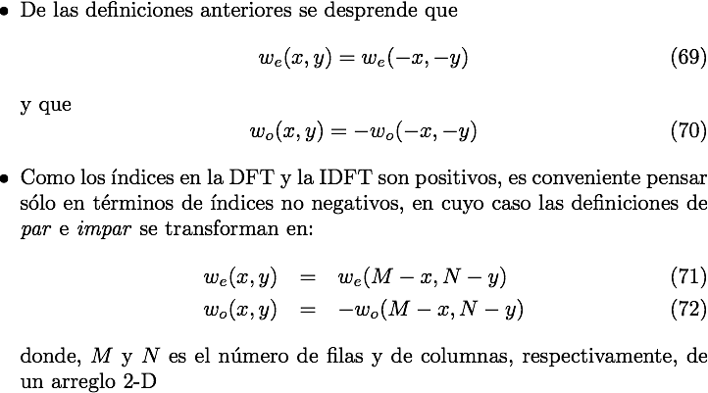
Extensión a Funciones de Dos Variables
Propiedades de la Transformada de Fourier Discreta 2-D

Slide 21
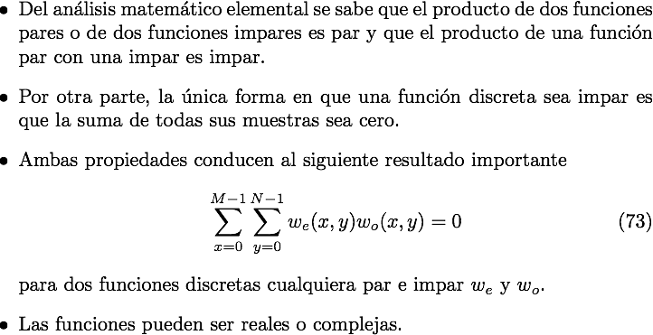
Extensión a Funciones de Dos Variables
Propiedades de la Transformada de Fourier Discreta 2-D

Slide 22
Extensión a Funciones de Dos Variables
Propiedades de la Transformada de Fourier Discreta 2-D (simetría)

Slide 23
Extensión a Funciones de Dos Variables
Aliasing (aliasión) en imágenes
16 x 16 pixeles
6 x 6 pixeles
0.9174 x 0.9174 pixeles
0.4798 x 0. 4798 pixeles

Slide 24
Extensión a Funciones de Dos Variables
Aliasing (aliasión) en imágenes (Interpolación y remuestreo)
Resultado de reducir el tamaño de la imagen a 50% eliminando un pixel por medio
Imagen digital con aliasión despreciable
Resultado de utilizar un promediador de 3 x 3 antes de reducir el tamaño.

Slide 25
Extensión a Funciones de Dos Variables
Patrones de moiré

Slide 26
Extensión a Funciones de Dos Variables
Patrones de moiré

Slide 27
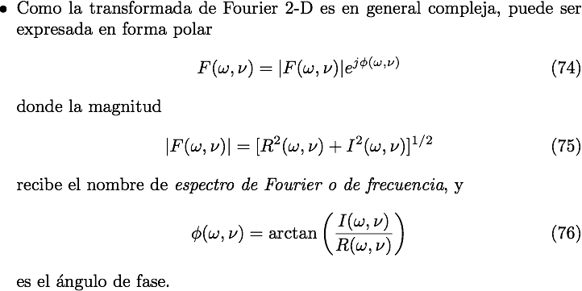
Extensión a Funciones de Dos Variables
Espectro de Fourier y ángulo de fase

Slide 28
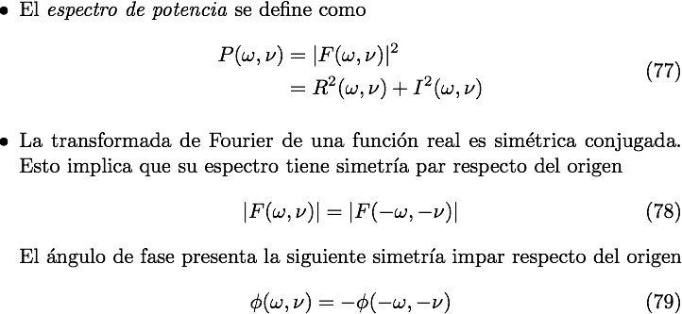
Extensión a Funciones de Dos Variables
Espectro de Fourier y ángulo de fase

Slide 29
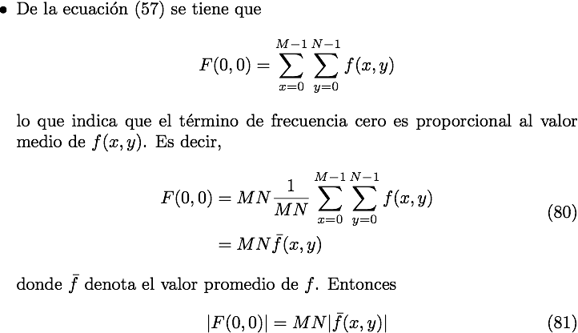
Extensión a Funciones de Dos Variables
Espectro de Fourier y ángulo de fase

Slide 30
Extensión a Funciones de Dos Variables
Espectro de Fourier y ángulo de fase
Imagen
Espectro
Espectro centrado
Logaritmo del
espectro centrado

Slide 31
Extensión a Funciones de Dos Variables
Espectro de Fourier y ángulo de fase
Rectángulo desplazado
Espectro
Rectángulo
rotado
Espectro

Slide 32
Extensión a Funciones de Dos Variables
Espectro de Fourier y ángulo de fase
Angulo de fase del
rectángulo
centrado
Angulo de fase del
rectángulo
desplazado
Angulo de fase del
rectángulo
rotado

Slide 33
Extensión a Funciones de Dos Variables
Espectro de Fourier y ángulo de fase
Imagen reconstruida
utilizando sólo la fase
Imagen
Angulo de fase
Imagen reconstruida
utilizando sólo el espectro
Rec. con fase de mujer y
espectro del rectángulo
Rec. con espectro de
mujer y fase del rectángulo

Slide 34
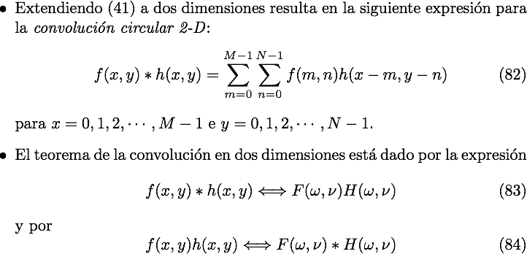
Extensión a Funciones de Dos Variables
Teorema de la convolución en dos dimensiones

Slide 35
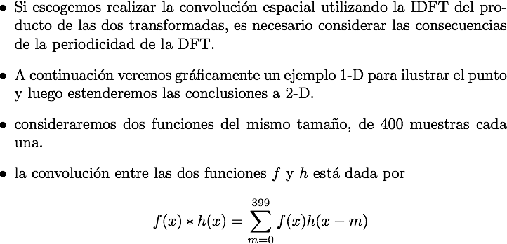
Extensión a Funciones de Dos Variables
Convolución en dos dimensiones - consideraciones

Slide 36
Extensión a Funciones de Dos Variables
Convolución en dos dimensiones - consideraciones

Slide 37
Extensión a Funciones de Dos Variables
Convolución en dos dimensiones - consideraciones

Slide 38
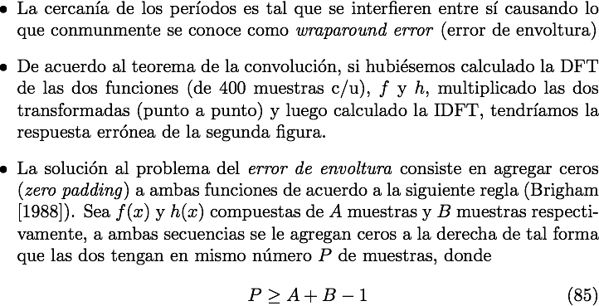
Extensión a Funciones de Dos Variables
Convolución en dos dimensiones - consideraciones

Slide 39
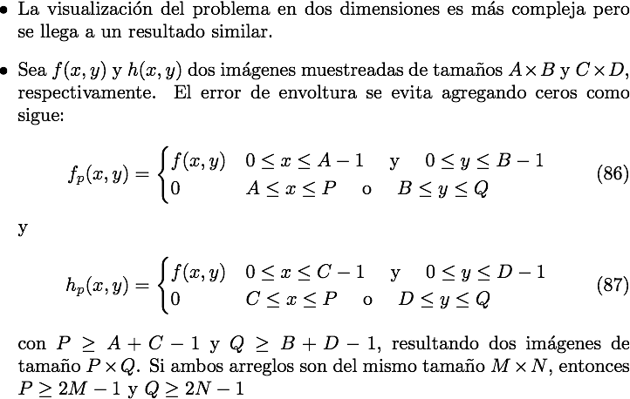
Extensión a Funciones de Dos Variables
Convolución en dos dimensiones - consideraciones

Slide 40
Resumen propiedades de la DFT 2-D

Slide 41
Resumen propiedades de la DFT 2-D (continuación)

Slide 42
Pares Importantes de DFT
Ver tabla anterior

Slide 43
Pares Importantes de DFT (continuación)

Slide 44
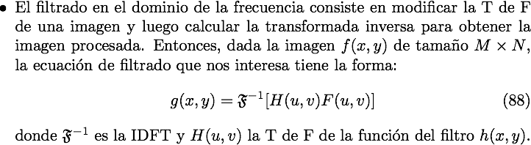
Aspectos básicos del filtrado en dos dimensiones
Fundamentos
Imagen SEM de un microchip dañado y su espectro de Fourier

Slide 45
Aspectos básicos del filtrado en dos dimensiones
Fundamentos
Imagen filtrada haciendo 0 el componente F(M/2,N/2) de la transformada de Fourier

Slide 46
Aspectos básicos del filtrado en dos dimensiones
Fundamentos

Slide 47
Aspectos básicos del filtrado en dos dimensiones
Fundamentos
Imagen
Imagen borrosa obtenida con
un filtro pasabajos Gausiano
sin utilizar padding de ceros
Imagen borrosa obtenida con
un filtro pasabajos Gausiano
utilizando padding de ceros

Slide 48
Aspectos básicos del filtrado en dos dimensiones
Fundamentos
Filtro original especificado en el dominio
de la frecuencia (centrado)
Representación espacial del filtro obtenida
a través de la IDFT.

Slide 49
Aspectos básicos del filtrado en dos dimensiones
Fundamentos
Resultado de padding de ceros la IDFT del
filtro al doble de su longitud
Filtro correspondiente en el dominio de la frecuencia obtenido calculando la DFT.

Slide 50
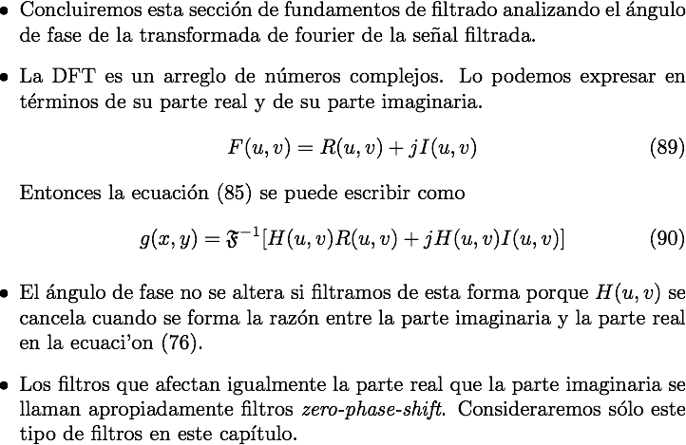
Aspectos básicos del filtrado en dos dimensiones
Fundamentos

Slide 51
Aspectos básicos del filtrado en dos dimensiones
Fundamentos
Pequeños cambios en el ángulo de fase pueden tener efectos dramáticos en la imagen filtrada
Imagen resultante de multiplicar por 0,25 el ángulo de fase en (74)
y luego calcular la IDFT
Imagen resultante de multiplicar por 0,5 el ángulo de fase en (74) y luego calcular la IDFT

Slide 52
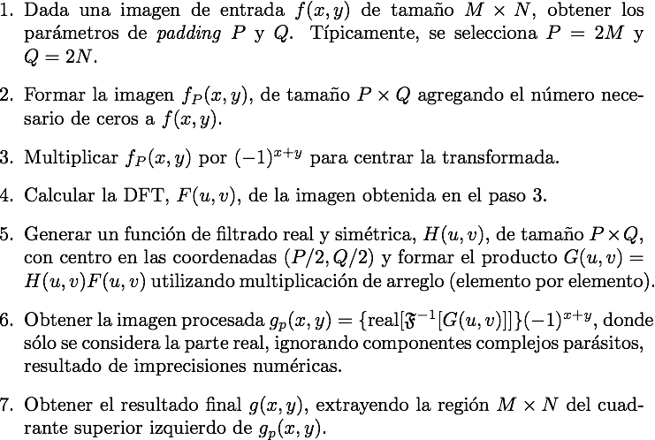
Aspectos básicos del filtrado en dos dimensiones
Resumen de Pasos para Filtrar una Imagen en el Dominio de la Frecuencia

Slide 53
Aspectos básicos del filtrado en dos dimensiones
Resumen de Pasos para Filtrar una Imagen en el Dominio de la Frecuencia (Forma Gráfica)
Imagen fp(x,y)
multiplicada por (-1)^(x+y)
Imagen f(x,y) de M x N
Imagen fp(x,y) de P x Q

Slide 54
Aspectos básicos del filtrado en dos dimensiones
Resumen de Pasos para Filtrar una Imagen en el Dominio de la Frecuencia (Forma Gráfica)
Filtro pasabajos Gaussiano centrado H(u,v),
de tamaño P x Q
Espectro del producto
H(u,v) Fp(u,v)
Espectro de Fp(u,v)

Slide 55
Aspectos básicos del filtrado en dos dimensiones
Resumen de Pasos para Filtrar una Imagen en el Dominio de la Frecuencia (Forma Gráfica)
gp(x,y) correspondiente al producto de (-1)^(x+y) con la parte real de la IDFT de
H(u,v) Fp(u,v)
Resultado final

Slide 56
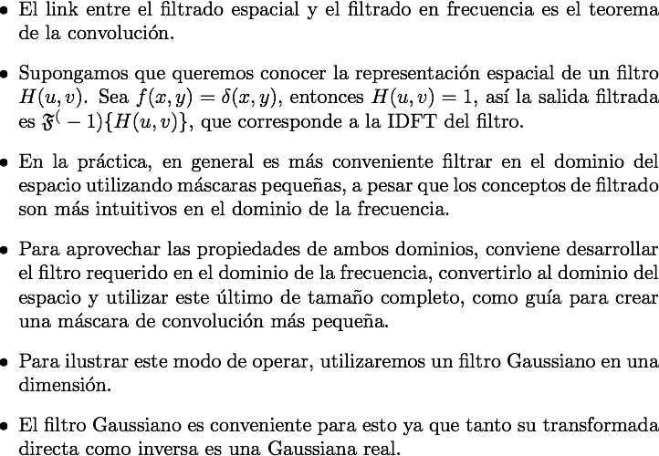
Aspectos básicos del filtrado en dos dimensiones
Correspondencia entre el filtrado espacial y en el dominio de la frecuencia

Slide 57
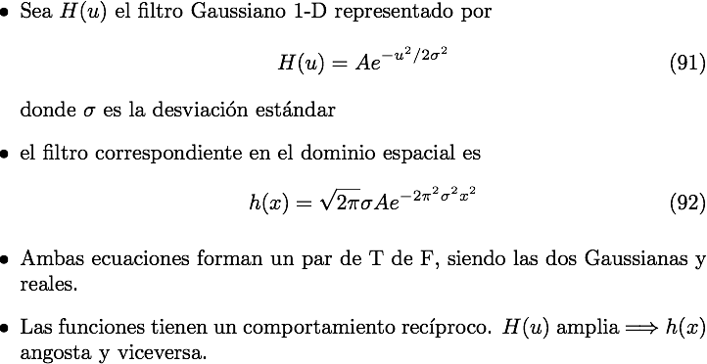
Aspectos básicos del filtrado en dos dimensiones
Correspondencia entre el filtrado espacial y en el dominio de la frecuencia

Slide 58
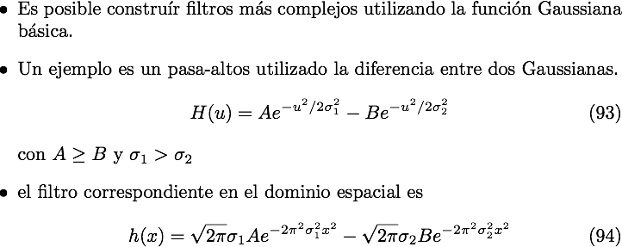
Aspectos básicos del filtrado en dos dimensiones
Correspondencia entre el filtrado espacial y en el dominio de la frecuencia

Slide 59
Aspectos básicos del filtrado en dos dimensiones
Correspondencia entre el filtrado espacial y en el dominio de la frecuencia
Filtro Gaussiano pasa-
bajos 1-D en el dominio
de la frecuencia
Filtro Gaussiano pasa-
altos 1-D en el dominio
de la frecuencia
Filtro Gaussiano pasa-
altos 1-D en el dominio
del espacio.
Filtro Gaussiano pasa-
bajos 1-D en el dominio
del espacio

Slide 60
Aspectos básicos del filtrado en dos dimensiones
Correspondencia entre el filtrado espacial y en el dominio de la frecuencia
Ejemplo:
Imagen
Espectro de Fourier

Slide 61
Aspectos básicos del filtrado en dos dimensiones
Correspondencia entre el filtrado espacial y en el dominio de la frecuencia
Filtro correspondiente en el
dominio de la frecuencia visto
como imagen
Máscara de filtrado espacial
Filtro correspondiente en el
dominio de la frecuencia visto
en perspectiva

Slide 62
Aspectos básicos del filtrado en dos dimensiones
Correspondencia entre el filtrado espacial y en el dominio de la frecuencia
Filtrado con la máscara espacial
Filtrado en el dominio de la frecuencia

Slide 63
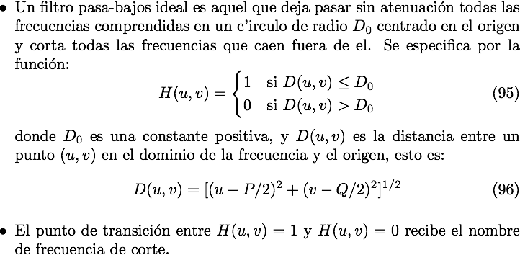
Suavizamiento de Imágenes utilizando Filtros en el Dominio de la Frecuencia
Filtro pasabajos ideal.

Slide 64
Suavizamiento de Imágenes utilizando Filtros en el Dominio de la Frecuencia
Filtro pasabajos ideal.

Slide 65
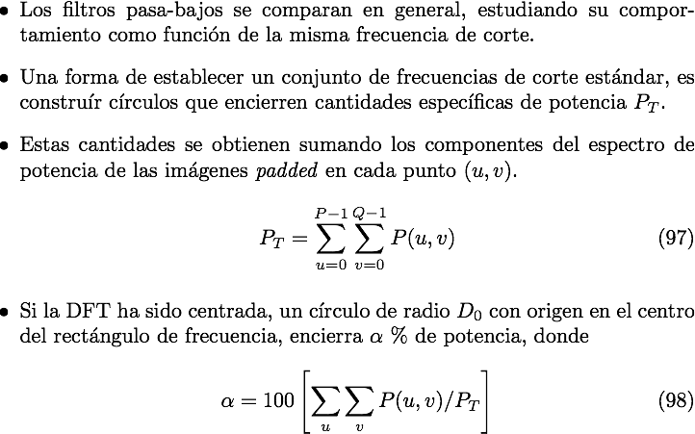
Suavizamiento de Imágenes utilizando Filtros en el Dominio de la Frecuencia
Filtro pasabajos ideal.

Slide 66
Suavizamiento de Imágenes utilizando Filtros en el Dominio de la Frecuencia
Filtro pasabajos ideal.
Imagen de prueba de 688 x 688
Espectro de Fourier con círculos
sobreimpuestos de radios 10, 30, 60,160 y 460, encerrando
87.0, 93.1, 95.7, 97.8. y 99.2 % de la potencia de la imagen

Slide 67
Suavizamiento de Imágenes utilizando Filtros en el Dominio de la Frecuencia
Filtro pasabajos ideal.
Imagen de prueba de 688 x 688
Imagen de prueba filtrada con
filtro de radio 10

Slide 68
Suavizamiento de Imágenes utilizando Filtros en el Dominio de la Frecuencia
Filtro pasabajos ideal.

Slide 69
Suavizamiento de Imágenes utilizando Filtros en el Dominio de la Frecuencia
Filtro pasabajos ideal.

Slide 70
Suavizamiento de Imágenes utilizando Filtros en el Dominio de la Frecuencia
Filtro pasabajos ideal
Representación en el dominio del espacio
de un filtro pasabajos ideal de radio 5 y
tamaño 1000 x 1000

Slide 71
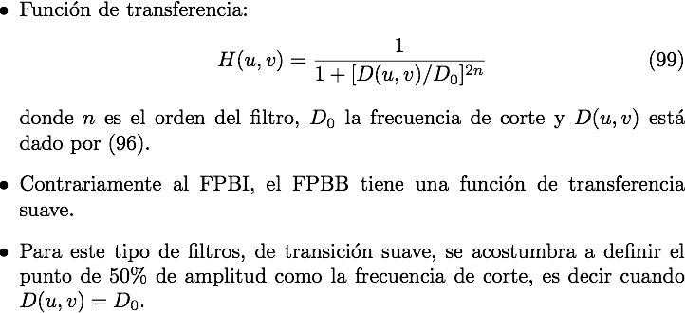
Suavizamiento de Imágenes utilizando Filtros en el Dominio de la Frecuencia
Filtro pasabajos Butterworth

Slide 72
Suavizamiento de Imágenes utilizando Filtros en el Dominio de la Frecuencia
Filtro pasabajos Butterworth
Función de transferencia de un filtro pasabajos Butterworth
Perspectiva
Imagen
Sección cruzada radial para órdenes del 1 al 4.

Slide 73
Suavizamiento de Imágenes utilizando Filtros en el Dominio de la Frecuencia
Filtro pasabajos Butterworth
Filtro PB Butterworth orden 2 y
frecuencia de corte = 10
Imagen Original

Slide 74
Suavizamiento de Imágenes utilizando Filtros en el Dominio de la Frecuencia
Filtro pasabajos Butterworth
Filtro PB Butterworth orden 2 y
frecuencia de corte = 30
Filtro PB Butterworth orden 2 y
frecuencia de corte = 60

Slide 75
Suavizamiento de Imágenes utilizando Filtros en el Dominio de la Frecuencia
Filtro pasabajos Butterworth
Filtro PB Butterworth orden 2 y
frecuencia de corte = 160
Filtro PB Butterworth orden 2 y
frecuencia de corte = 460

Slide 76
Suavizamiento de Imágenes utilizando Filtros en el Dominio de la Frecuencia
Filtro pasabajos Butterworth
Representación espacial de un PB Buterworth de orden 1 y perfil de intensidad a través del centro del filtro.
Representación espacial de un PB Buterworth de orden 2 y perfil de intensidad a través del centro del filtro.

Slide 77
Suavizamiento de Imágenes utilizando Filtros en el Dominio de la Frecuencia
Filtro pasabajos Butterworth
Representación espacial de un PB Buterworth de orden 5 y perfil de intensidad a través del centro del filtro.
Representación espacial de un PB Buterworth de orden 20 y perfil de intensidad a través del centro del filtro.

Slide 78
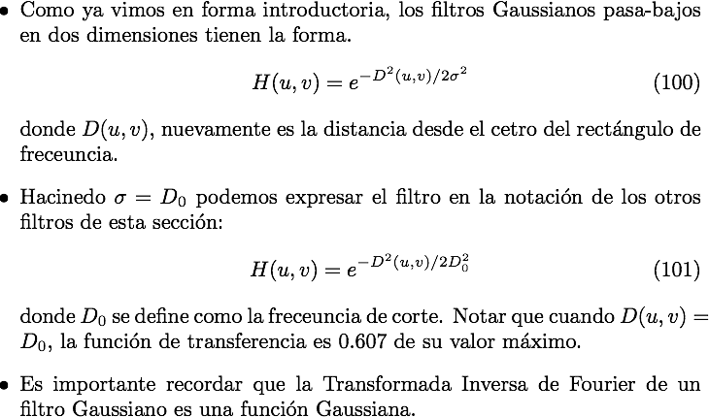
Suavizamiento de Imágenes utilizando Filtros en el Dominio de la Frecuencia
Filtro pasabajos Gaussiano

Slide 79
Suavizamiento de Imágenes utilizando Filtros en el Dominio de la Frecuencia
Filtro pasabajos Gaussiano
Función de transferencia de un filtro pasabajos Gaussiano
Perspectiva
Imagen
Sección cruzada radial para varios valores de Do.

Slide 80
Suavizamiento de Imágenes utilizando Filtros en el Dominio de la Frecuencia
Filtro pasabajos Gaussiano
Filtro PB Gaussiano con
frecuencia de corte = 10
Imagen Original

Slide 81
Suavizamiento de Imágenes utilizando Filtros en el Dominio de la Frecuencia
Filtro pasabajos Gaussiano
Filtro PB Gaussiano con
frecuencia de corte = 30
Filtro PB Gaussiano con
frecuencia de corte = 60

Slide 82
Suavizamiento de Imágenes utilizando Filtros en el Dominio de la Frecuencia
Filtro pasabajos Gaussiano
Filtro PB Gaussiano con
frecuencia de corte = 160
Filtro PB Gaussiano con
frecuencia de corte = 460

Slide 83
Suavizamiento de Imágenes utilizando Filtros en el Dominio de la Frecuencia
Filtro pasabajos Gaussiano (Aplicación)

Slide 84
Suavizamiento de Imágenes utilizando Filtros en el Dominio de la Frecuencia
Filtro pasabajos Gaussiano (Aplicación)
Imagen Original
Procesada con filtro Gaussiano con Do = 100
Procesada con filtro Gaussiano con Do = 80

Slide 85
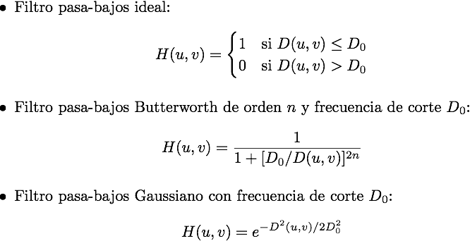
Suavizamiento de Imágenes utilizando Filtros en el Dominio de la Frecuencia
Filtros pasabajos (Resumen de Fórmulas)

Slide 86
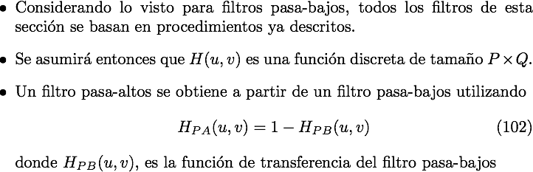
Aumento de nitidez utilizando Filtros en el Dominio de la Frecuencia
Filtros pasa-altos

Slide 87
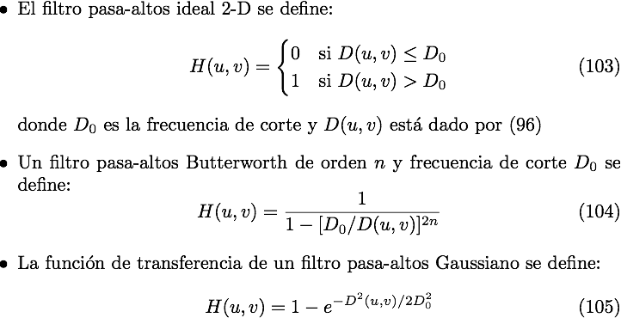
Aumento de nitidez utilizando Filtros en el Dominio de la Frecuencia
Filtros pasa-altos

Slide 88
Aumento de nitidez utilizando Filtros en el Dominio de la Frecuencia
Filtro pasa-altos ideal

Slide 89
Aumento de nitidez utilizando Filtros en el Dominio de la Frecuencia
Filtro pasa-altos de Butterworth

Slide 90
Aumento de nitidez utilizando Filtros en el Dominio de la Frecuencia
Filtro pasa-altos Gaussiano

Slide 91
Aumento de nitidez utilizando Filtros en el Dominio de la Frecuencia
Filtros pasa-altos (Representación espacial)
Pasa-altos ideal
Pasa-altos de Butterworth
Pasa-altos Gaussiano

Slide 92
Aumento de nitidez utilizando Filtros en el Dominio de la Frecuencia
Filtros pasa-altos ideal (aplicación a la imagen de prueba)
Do = 30
Do = 60
Do = 160

Slide 93
Aumento de nitidez utilizando Filtros en el Dominio de la Frecuencia
Filtros pasa-altos de Butterworth de 2do orden (aplicación a la imagen de prueba)
Do = 30
Do = 60
Do = 160

Slide 94
Aumento de nitidez utilizando Filtros en el Dominio de la Frecuencia
Filtros pasa-altos Gaussiano (aplicación a la imagen de prueba)
Do = 30
Do = 60
Do = 160

Slide 95
Aumento de nitidez utilizando Filtros en el Dominio de la Frecuencia
Filtros pasa-altos (aplicación típica)
Imagen de huella digital
huella Filtrada con pasa-altos
resultado de aplicar un umbral

Slide 96
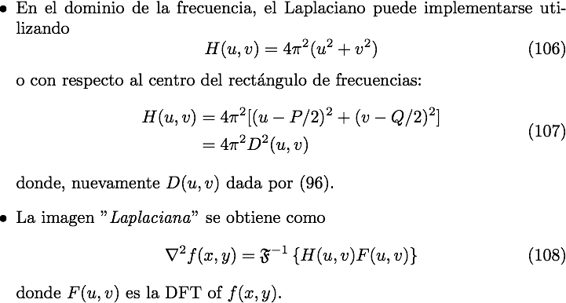
Aumento de nitidez utilizando Filtros en el Dominio de la Frecuencia
Laplaciano en el dominio de la frecuencia

Slide 97
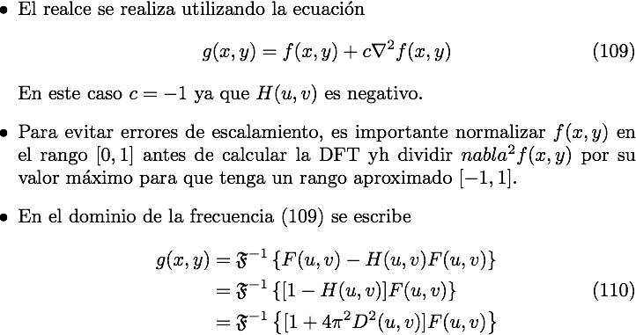
Aumento de nitidez utilizando Filtros en el Dominio de la Frecuencia
Laplaciano en el dominio de la frecuencia

Slide 98
Aumento de nitidez utilizando Filtros en el Dominio de la Frecuencia
Laplaciano en el dominio de la frecuencia (aplicación a una imagen de la luna)
Imagen original
Imagen filtrada

Slide 99
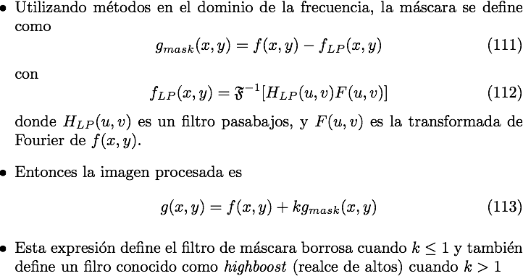
Aumento de nitidez utilizando Filtros en el Dominio de la Frecuencia
Unsharp Mask (máscara borrosa)

Slide 100
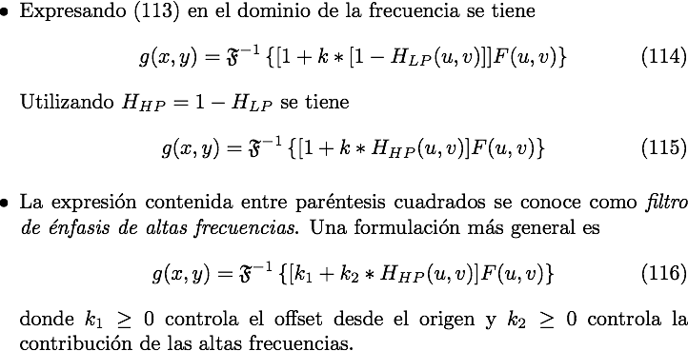
Aumento de nitidez utilizando Filtros en el Dominio de la Frecuencia
Unsharp Mask (máscara borrosa)

Slide 101
Aumento de nitidez utilizando Filtros en el Dominio de la Frecuencia
Unsharp Mask (máscara borrosa)
Imagen procesada con un filtro Gaussiano pasa altos
Imagen de rayos X
Resultado de énfasis de altas frecuencias utilizando el mismo filtro
Resusltado de equalizar el histograma de la imagen procesada de la izquierda.

Slide 102
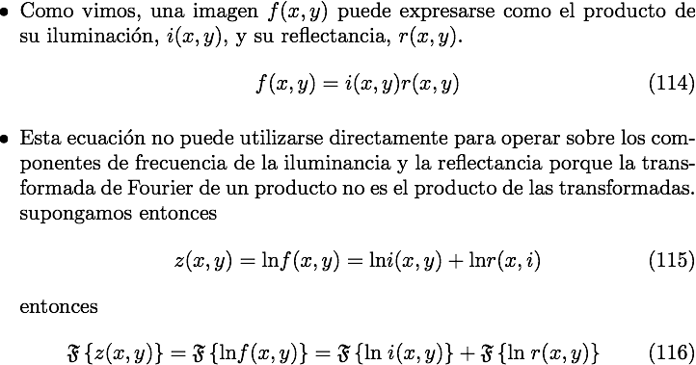
Aumento de nitidez utilizando Filtros en el Dominio de la Frecuencia
Filtro Homomórfico

Slide 103
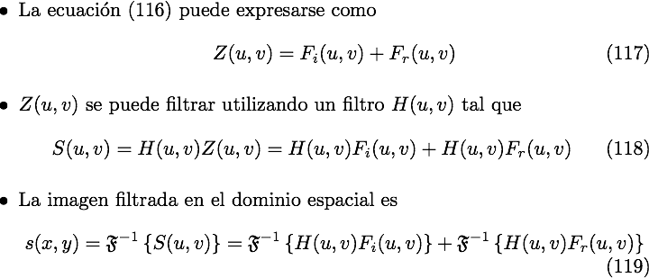
Aumento de nitidez utilizando Filtros en el Dominio de la Frecuencia
Filtro Homomórfico

Slide 104
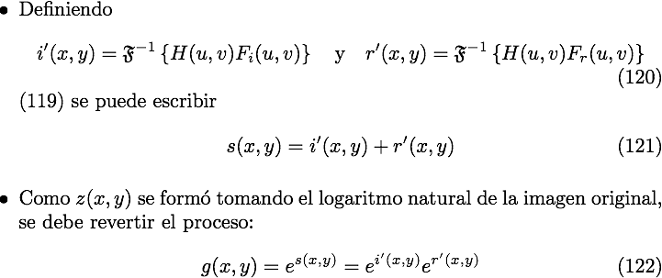
Aumento de nitidez utilizando Filtros en el Dominio de la Frecuencia
Filtro Homomórfico

Slide 105
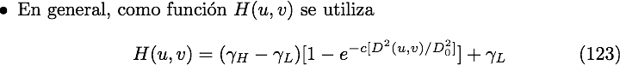
Aumento de nitidez utilizando Filtros en el Dominio de la Frecuencia
Filtro Homomórfico

Slide 106
Aumento de nitidez utilizando Filtros en el Dominio de la Frecuencia
Filtro Homomórfico
Imagen PET de cuerpo completo procesada con filtro homomórfico
Imagen PET de cuerpo completo

Slide 107
Filtros selectivos
Combinaciones de distintos filtros filtros
Filtro
rechaza-banda
Filtro
pasa-banda

Slide 108
Filtros selectivos
Filtros Notch
Espectro de la imagen, donde se aprecian las componentes relacionadas con la señal periódica.
Imagen de diario escaneada, mostrando un patron de moiré.

Slide 109
Filtros selectivos
Filtros Notch
Filtro notch de Butterworth multiplicado por el espectro de la imagen
Imagen filtrada

Slide 110
Filtros selectivos
Filtros Notch
Imagen de los anillos de Saturno que muestra una interferencia casi periódica
Espectro de la imagen

Slide 111
Filtros selectivos
Filtros Notch
Filtro vertical de rechazo nothch
Imagen filtrada

Slide 112
Filtros selectivos
Filtros no lineales

Slide 113
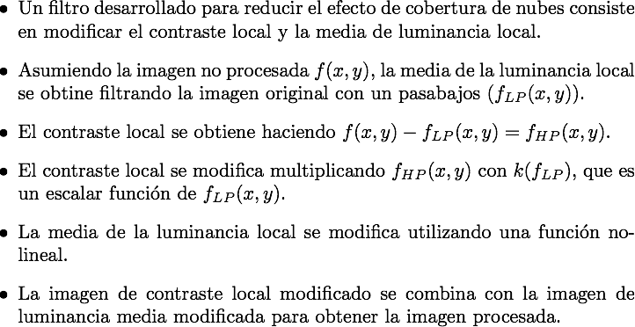
Filtros selectivos
Filtros no lineales

Slide 114
Filtros selectivos
Filtros no lineales
fLP(x,y)
f’LP(x,y)
f(x,y)
k(fL)
g(x,y)
fHP(x,y)
f’HP(x,y)

Slide 115
Filtros selectivos
Filtros no lineales
f’LP
k(fLP)
fL
fL

Slide 116
Filtros selectivos
Filtros no lineales

